Slide 1
Wolverine
Solución del Taller V
2 Diciembre 2020

Slide 2
Contexto y motivación
¿Cuál es el impacto de un choque económico positive sobre la tasa de crimen?
En este trabajo se usa el boom del adamantium para detectar el impacto causal sobre la tasa de crimen sobre la propiedad. La identificación se logra a través de un diferencia en diferencia
La base de datos cubre 1120 municipios en los 32 departamentos, cubriendo 10 años
Resultados
el impacto es pequeño, 32% de una desviación estándar

Slide 3
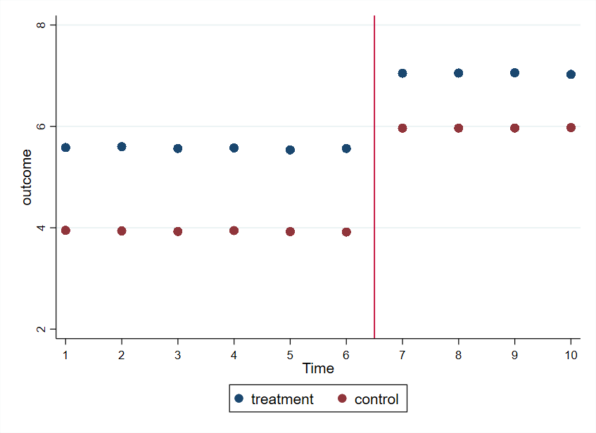
Tendencias Paralelas: Análisis Descriptivo

Slide 4
Resultados principales
 | (1) | (2) | (3)
VARIABLES | OLS | OLS | FE
DiD | -0.56*** | -0.56*** | -0.56***
 | (0.05) | (0.04) | (0.04)
Constant | 3.93*** | 3.38*** | 4.92***
 | (0.03) | (0.06) | (0.02)
Observations | 11,200 | 11,200 | 11,200
R-squared | 0.39 | 0.67 | 0.70
Treatment Dummy | Yes
Expost Dummy | Yes
Standard errors | Rob | Rob | Cluster ind
Year FE |  | Yes | Yes
State FE |  | Yes
Number of iid |  |  | 1,120
Individual FE |  |  | Yes

Slide 5
Resultados principales: standard errors
 | (1) | (2) | (3)
VARIABLES | FE | FE | OLS
DiD | -0.56*** | -0.56*** | -0.56***
 | (0.04) | (0.04) | (0.01)
Constant | 4.92*** | 4.92*** | 3.36***
 | (0.02) | (0.02) | (0.01)
Observations | 11,200 | 11,200 | 2,240
R-squared | 0.70 | 0.70 | 1.00
Number of iid | 1,120 | 1,120
Year FE | Yes | Yes | Yes
Individual FE | Yes | Yes
Standard errors | Cluster Depto | Block Boots | Averaged Pre and Post
State FE |  |  | Yes

Slide 6
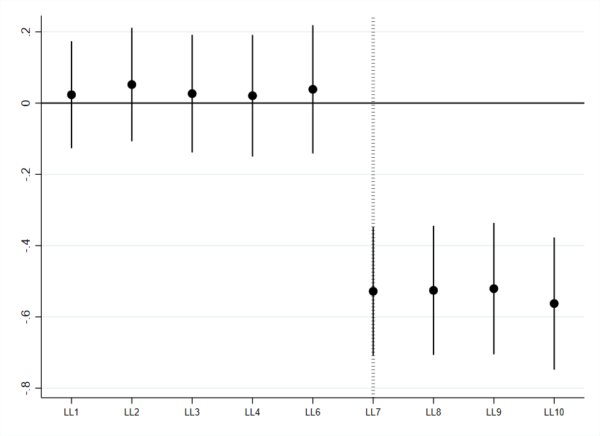
Tendencias Paralelas: Estudio de evento

Slide 7
Control de robustez: experimento placebo
 | (1) | (2) | (3)
VARIABLES | FE | FE | FE
placebo_DiD | 0.04 | 0.04 | 0.04
 | (0.07) | (0.07) | (0.04)
Constant | 4.87*** | 4.92*** | 4.92***
 | (0.32) | (0.03) | (0.02)
Observations | 11,200 | 11,200 | 11,200
R-squared | 0.23 | 0.68 | 0.68
Year FE | Yes | Yes | Yes
Individual FE | Yes | Yes | Yes
Standard errors | Cluster state | Cluster state | Block boots
Number of iid |  | 1,120 | 1,120

Slide 8
Conclusiones
En este trabajo usamos el cuasi experimento de la introducción de la explotación del Adamantio para poner a prueba la teoría de Becker del criminal racional
Los resultados son consistentes con la teoría, con una reducción pequeña de los crímenes contra la propiedad. Esto va en contra de los resultados para el fracking en EEUU signo probablemente que no hay efectos significativos desde el punto de vista migratorio sobre estos municipios

